Slide 1
Можно или нельзя?
При решении задач часто возникает вопрос: «Можно ли осуществить требуемое?» или надо доказать, что нельзя осуществить требуемое. Сегодня мы будем учиться решать такие задачи.
Шевкин А. В., Заслуженный учитель РФ.
avshevkin@mail.ru www.shevkin.ru

Slide 2
Разминка
Сначала задача на внимание.
У меня в руке две монеты общей стоимостью 15 р. Одна из них не 5 р. Что это за монеты?

Slide 3
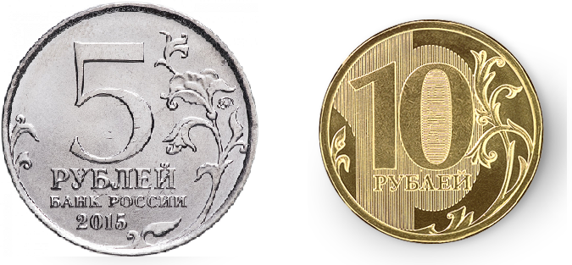
Разминка
Сначала задача на внимание.
У меня в руке две монеты общей стоимостью 15 р. Одна из них не 5 р. Что это за монеты?
Ответ. 5 и 10 рублей. Одна из них не 5 р.

Slide 4
Задача 1
Можно ли разменять 10 р. шестью монетами по 5 р. и 1 р.?

Slide 5
Задача 1
Можно ли разменять 10 р. шестью монетами по 5 р. и 1 р.?
Ответ. Можно. Например, 5 + 1 + 1 + 1 + 1 + 1.

Slide 6
Задача 2
Можно ли разменять 10 р. пятью монетами по 5 р. и 1 р.?
Решение. 1-й способ (полный перебор).
1 + 1 + 1 + 1 + 1 < 10,
5 + 1 + 1 + 1 + 1 < 10,
5 + 5 + 1 + 1 + 1 > 10.
Дальше увеличивать число 5-рублёвых монет не будем, так как от этого сумма увеличивается и не будет равна 10.

Slide 7
Задача 2
Можно ли разменять 10 р. пятью монетами по 5 р. и 1 р.?
Решение. 2-й способ (чётность).
Невозможно равенство н + н + н + н + н = ч, где н – нечётное число (1 или 5), а ч – чётное число (10).
Ответ. Нельзя.
Свойства чётных и нечётных чисел:
ч + ч = ч, н + н = ч, ч + н = н.

Slide 8
Задача 3
Можно ли разменять 100 р. двадцатью пятью монетами по 1 р. и 5 р.?
Какой способ решения применим: полный перебор или чётность?

Slide 9
Задача 3
Можно ли разменять 100 р. двадцатью пятью монетами по 1 р. и 5 р.?
Проще, конечно, применить чётность. Только надо понимать, почему сумма нечётного числа нечётных слагаемых нечётна.
Ответ. Нельзя, так как сумма 25 нечётных чисел нечётная, а 100 – число чётное.

Slide 10
Задача 4
Можно ли заплатить без сдачи 49 р. двадцатью монетами по 1 р. и 5 р.?
Ответ. Нельзя, так как сумма двадцати нечётных чисел чётная, а 49 – число нечётное.
Какие свойства чётных и нечётных чисел мы использовали?

Slide 11
Делаем выводы
Как надо отвечать на вопрос «Можно ли осуществить требуемое?»
– Если вы считаете, что правильный ответ «да», то надо привести пример, удовлетворяющий условиям задачи.
– Если вы считаете, что правильный ответ «нет», то надо доказать, что такой пример привести нельзя.
Чем мы обосновали ответы в задачах 1-4?
– Свойствами чётных и нечётных чисел.

Slide 12
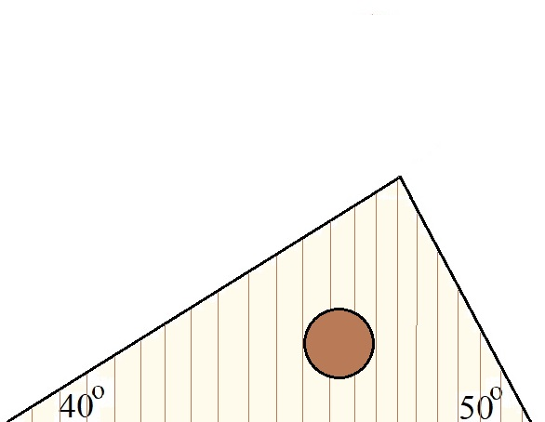
Переменка 1
Крыша у сарая имеет два ската – один крутой, другой пологий.

Slide 13
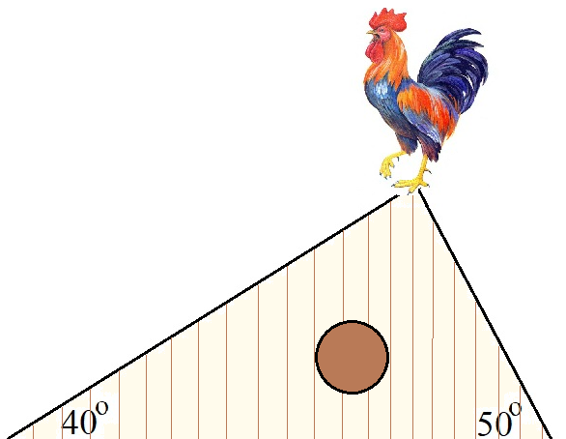
Переменка 1
Крыша у сарая имеет два ската – один крутой, другой пологий. Петух уселся на гребень крыши и снёс яйцо. В какую сторону покатится яйцо?

Slide 14
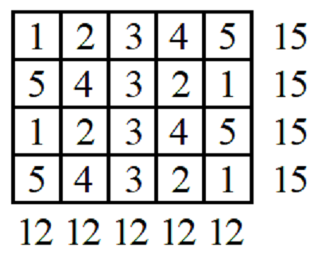
Задача 5
Таблицу заполнили натуральными числами так, что их сумма в каждой строке таблицы равна 15, а в каждом столбце равна12. Найдите другой способ заполнения той же таблицы с теми же суммами в каждой строке и в каждом столбце.

Slide 15
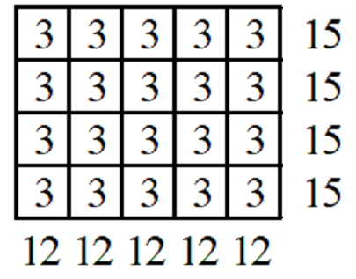
Задача 5
Таблицу заполнили натуральными числами так, что их сумма в каждой строке таблицы равна 15, а в каждом столбце равна12. Найдите другой способ заполнения той же таблицы с теми же суммами в каждой строке и в каждом столбце.
Ответ.

Slide 16
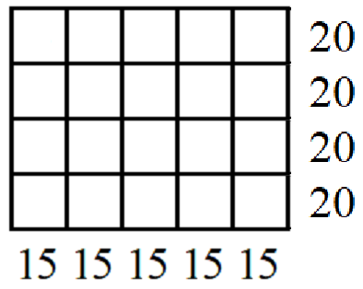
Задача 6
Можно ли заполнить таблицу натуральными числами так, чтобы их сумма в каждой строке была равна 20, а в каждом столбце была равна15?

Slide 17
Задача 6
Можно ли заполнить таблицу натуральными числами так, чтобы их сумма в каждой строке была равна 20, а в каждом столбце была равна15?
Ответ. Нельзя, так как 4 строки по 20 дают общую сумму всех чисел 80, а 5 столбцов по 15 дают общую сумму всех чисел 75.
Задача 7
Как нужно изменить условия задачи 6, чтобы она имела решение?

Slide 18
Переменка 2
В 1974 г. ученица 5 класса Лариса Черкашина спросила меня: «Александр Владимирович, когда у Вас день рождения?» Назавтра я принёс Ларисе задачу, которая теперь входит в учебник 5 класса (№ 290). Вот эта задача.

Slide 19
Переменка 2
На вопрос учеников о дне своего рождения учитель математики ответил загадкой: «Если сложить день и номер месяца моего рождения, то получится 20; если из дня рождения вычесть номер месяца рождения, то получится 14; если к произведению дня и номера месяца моего рождения прибавить 1900, то получится год моего рождения». Когда родился учитель математики?

Slide 20
Переменка 2
Запишем коротко условия задачи:
Д + М = 20,
Д – М = 14,
Д х М + 1900 = Г.
Найдя два числа (Д и М) по их сумме и разности, получим: Д = 17, М = 3, тогда Г = 17 х 3 + 1900 = 1951.
Учитель родился 17 марта 1951 года.

Slide 21
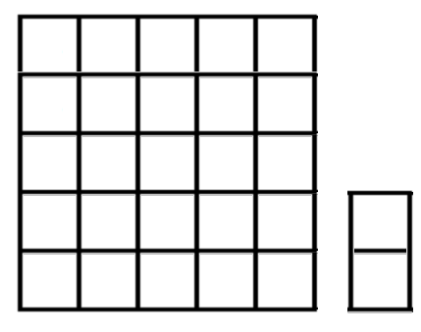
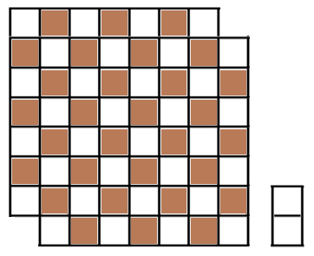
Задача 8
а) Можно ли квадрат 5х5 клеток разрезать на прямоугольники 2х1 клеток?
Ответ. Нельзя.
б) У шахматной доски отпилили два противоположных угла. Можно ли покрыть эту доску костями домино, если одна кость покрывает ровно две соседние клетки доски? Если можно,
то покажите, как. Если нет, то объясните, почему.

Slide 22
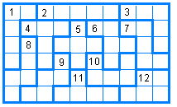
Пентамино
Когда-то я увлекался головоломкой ПЕНТАМИНО — там 12-ю фигурками надо заполнить прямоугольник 6х10. Считают, что головоломка имеет 2239 решений.
Мне осталось найти чуть меньше 200 решений.
Вот одно из них. Первое. 1 2 3 4 5 6 7 8 9 10 11 12
Решения пентамино ищут пятиклассники

Slide 23
Тетрамино. Задача 9
Я составил задачу попроще.
Саша составил задачу: из пяти различных фигур тетрамино требуется сложить прямоугольник 4х5. Да вот беда! Саша сам никак не может решить свою задачу. Можно ли осуществить требуемое? Если да, то покажите как; если нет, то объясните, почему.

Slide 24
Тетрамино. Задача 9
Решение. Раскрасим доску и фигуры тетрамино в шахматном порядке. На доске 4х5 и на первых четырёх фигурках поровну белых и синих клеток. Если кто-то сможет уложить на доску первые четыре фигуры, то останутся 2 белые и 2 синие клетки, а их нельзя покрыть фигурой 5.
Ответ. Нельзя.

Slide 25
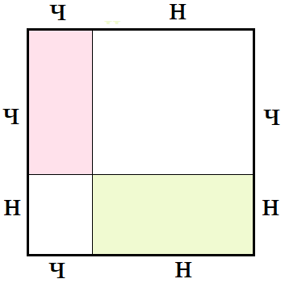
Задача 10
Сторона клетки клетчатой бумаги имеет длину 1. Нарисовали квадрат со стороной 2019 и провели несколько прямых, пересекающих все стороны квадрата. Стороны квадрата и прямые провели по линейкам клетчатой бумаги. Образовались прямоугольники. Докажите, что среди этих прямоугольников найдётся не менее двух, периметры которых делятся на 4.
Решение. Возьмём какие-нибудь две прямые, пересекающие две соседние стороны квадрата. Прямые разобьют каждую сторону квадрата на отрезки чётной (ч) и нечётной (н) длины, так как 2019 – нечётное число.

Slide 26
Задача 10
Сторона клетки клетчатой бумаги имеет длину 1. Нарисовали квадрат со стороной 2019 и провели несколько прямых, пересекающих все стороны квадрата. Стороны квадрата и прямые провели по линейкам клетчатой бумаги. Образовались прямоугольники. Докажите, что среди этих прямоугольников найдётся не менее двух, периметры которых делятся на 4.
…Рассмотрим прямоугольник, все стороны которого чётные: 2n, 2m, 2n, 2m, где n и m — натуральные числа.

Slide 27
Задача 10
Сторона клетки клетчатой бумаги имеет длину 1. Нарисовали квадрат со стороной 2019 и провели несколько прямых, пересекающих все стороны квадрата. Стороны квадрата и прямые провели по линейкам клетчатой бумаги. Образовались прямоугольники. Докажите, что среди этих прямоугольников найдётся не менее двух, периметры которых делятся на 4.
…Рассмотрим прямоугольник, все стороны которого чётные числа : 2n, 2m, 2n, 2m, где n и m — натуральные числа. P = 4n + 4m — делится на 4.

Slide 28
Задача 10
Сторона клетки клетчатой бумаги имеет длину 1. Нарисовали квадрат со стороной 2019 и провели несколько прямых, пересекающих все стороны квадрата. Стороны квадрата и прямые провели по линейкам клетчатой бумаги. Образовались прямоугольники. Докажите, что среди этих прямоугольников найдётся не менее двух, периметры которых делятся на 4.
…Рассмотрим прямоугольник, все стороны которого нечётные числа: 2x + 1, 2y + 1, 2x + 1, 2y + 1, где x и y — натуральные числа. P = 4x + 4y + 4 — делится на 4.
Если прямых будет больше, то и четырёхугольников будет больше.

Slide 29
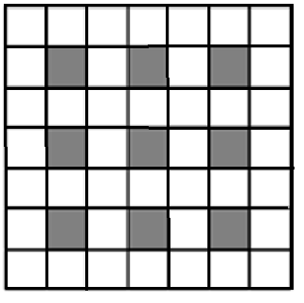
Задача 11 (Всеросс. олимпиада, 2019, 8 класс. Школьный тур)
Найдите наибольшее количество белых доминошек, которое можно вырезать из доски, изображённой на рисунке. Доминошка — это прямоугольник 1 х 2.
Решение. Оценим наибольшее возможное число белых доминошек. Раскрасим белые доминошки в два цвета: белые и красные в «шахматном порядке».

Slide 30
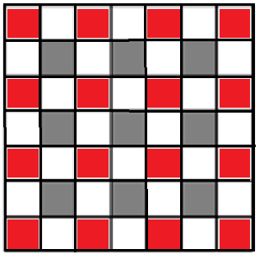
Задача 11
Найдите наибольшее количество белых доминошек, которое можно вырезать из доски, изображённой на рисунке. Доминошка — это прямоугольник 1 х 2.
…Получилось 16 красных и 24 белых.
Каждая доминошка покрывает 1 красную клетку и 1 белую.
— Какое наибольшее число доминошек можно разместить, если сумеем?
— 16.
— Осталось убедиться, что сумеем.

Slide 31
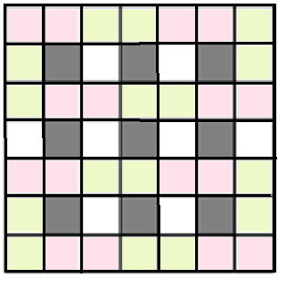
Задача 11
Найдите наибольшее количество белых доминошек, которое можно вырезать из доски, изображённой на рисунке. Доминошка — это прямоугольник 1 х 2.
…Получилось 16 красных и 24 белых.
Каждая доминошка покрывает 1 красную клетку и 1 белую.
— Какое наибольшее число доминошек можно разместить, если сумеем?
— 16.
— Осталось убедиться, что сумеем.
Ответ. 16 — см. рисунок.

Slide 32
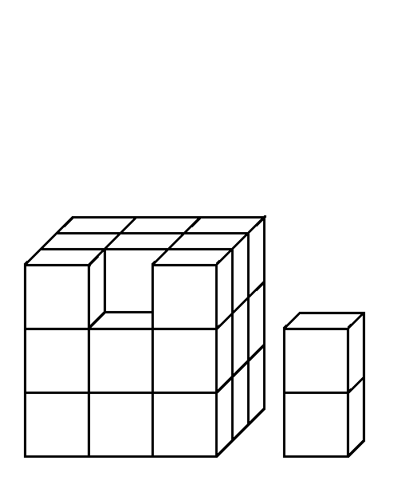
Задача 12
Куб 3х3х3 сложили из кубиков 1х1х1, потом 1 рёберный кубик убрали. Можно ли полученную фигуру сложить из прямоугольных параллелепипедов 1х1х2?
Решение. Раскрасим кубики в шахматном порядке. Для наглядности изобразим три слоя кубиков отдельно.

Slide 33
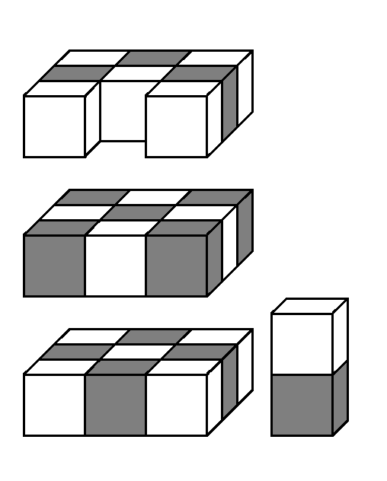
Задача 12
Куб 3х3х3 сложили из кубиков 1х1х1, потом 1 рёберный кубик убрали. Можно ли полученную фигуру сложить из прямоугольных параллелепипедов 1х1х2?
… Получим 12 чёрных и 14 белых кубиков.
Каждый прямоугольный параллелепипед 1х1х2 заменит 1 чёрных и 1 белый кубик. — Можно ли все 26 кубиков заменить на 13 прямоугольных параллелепипедов?
— Нет, так как…
Ответ. Нельзя.

Slide 34
Задача 13
Существуют ли шесть дробей с числителем 1 и нечётными знаменателями, сумма которых равна 1?
Решение. Надо выяснить, возможно ли равенство
$$\frac{1}{н_{1}}+\frac{1}{н_{2}}+\frac{1}{н_{3}}+\frac{1}{н_{4}}+\frac{1}{н_{5}}+\frac{1}{н_{6}}=1,$$
где $н_{1}$, … , $н_{6}$ — нечётные натуральные числа.
— Если мы приведём все дроби к общему знаменателю, то каким будет знаменатель?
— Нечётным.
— Каким будет числитель каждой дроби после приведения их к общему знаменателю?
— Нечётным.

Slide 35
Задача 13
Существуют ли шесть дробей с числителем 1 и нечётными знаменателями, сумма которых равна 1?
Решение. Надо выяснить, возможно ли равенство
$$\frac{1}{н_{1}}+\frac{1}{н_{2}}+\frac{1}{н_{3}}+\frac{1}{н_{4}}+\frac{1}{н_{5}}+\frac{1}{н_{6}}=1,$$
где $н_{1}$, … , $н_{6}$ — нечётные натуральные числа.
…
— Каким будет числитель дроби после сложения шести дробей?
— Чётным.
— Какой же сделаем вывод?
Ответ. Такие дроби не существуют.

Slide 36
Домашнее задание (есть трудные задачи)
14. Можно ли квадрат 2019х2019 клеток разрезать на квадраты 3х3 клеток?
15. Можно ли квадрат 2019х2019 клеток разрезать на прямоугольники 3х2 клеток?
16. У Васи есть 2 листа бумаги. Он несколько раз рвёт листы и получаемые куски на 3 или на 5 частей. Сможет ли Вася получить 10 кусков бумаги?
17. У Маши есть 3 листа бумаги. Она несколько раз рвёт листы и получаемые куски на 3 или на 5 частей. Сможет ли Маша получить 15 кусков бумаги?

Slide 37
Домашнее задание (есть трудные задачи)
18. У Пети есть 5 листов бумаги. Он несколько раз рвёт листы и получаемые куски на 3 или на 5 частей. Сможет ли Петя получить 100 кусков бумаги?
19. У Даши есть 10 листов бумаги. Она несколько раз рвёт листы и получаемые куски на 3 или на 5 частей. Сможет ли Даша получить 2019 кусков бумаги?
20*. а) Можно ли по кругу расставить 2019 чисел так, чтобы каждое было или суммой, или разностью двух соседних чисел?
б) Можно ли по кругу расставить 2020 чисел так, чтобы каждое было или суммой, или разностью двух соседних чисел?

Slide 38
Спасибо за работу!
Другие статьи и презентации смотрите на сайтах: www.shevkin.ru
https://zen.yandex.ru/shevkin
Электронная почта avshevkin@mail.ru

